Slide 1
第9章 降维

Slide 2
主要内容
降维的基本概念
主成分分析的基本概念
主成分分析方差的无偏估计
主成分分析算法
奇异值分解的基本概念
奇异值分解的构造
数据压缩

Slide 3
降维的基本概念
给定一个数据集：
其中，
当n非常大时， 是一个高维的数据。降维的目的就是降低数据的维度从而方便后续对数据的存储、可视化、建模等操作。

Slide 4
降维的基本概念
降维对数据的处理主要包含特征筛选和特征提取。
项目 | 特征筛选 | 特征提取
概念 | 过滤掉数据中无用或冗余的特征 | 对现有特征进行重新组合产生新的特征
举例 | 相对于年龄，出生年月就是冗余特征 | 用质量特征除以体积特征就可以得到密度特征

Slide 5
降维的基本概念
如果将每个特征看作是坐标系中的一个轴，降维的最终结果是将原始数据用轴数更少的新坐标系来表示，这样也方便了后续机器学习算法对数据建模。
生产实践中直接得到的数据往往需要首先进行降维处理，然后才会用机器学习算法进行数据建模分析。
常用降维方法有主成分分析、奇异值分解、线性判别分析、T-SNE等。
本节仅介绍主成分分析、奇异值分解。

Slide 6
主成分分析的基本概念
基本概念：
主成分分析（Principal Components Analysis, PCA）是一种经典的线性降维分析算法。
给定一个维的特征变量 ，
主成分分析希望能够通过旋转坐标系将数据在新的坐标系下表示，如果新的坐标系下某些轴包含的信息太少，则可以将其省略，从而达到降维的目的。
举例：
如果二维空间中数据点的分布在一条直线周围，那么可以旋转坐标系，将x轴旋转到该直线的位置，此时每个数据点在y轴方向上的取值基本接近于零。也即y方向上数据的方差极小，携带信息量极少，可以将y轴略去。这样就相当于在一维空间对数据进行了表示，也相当于将原始数据投影到了该直线上。

Slide 7
主成分分析
对于维特征变量中的每个子变量，主成分分析使用样本集合中对应子变量上取值的方差来表示该特征的重要程度。
方差越大，特征的重要程度越大；方差越小，特征的重要程度越小。直观上，方差越大，样本集合中的数据在该轴上的取值分散的越开，混乱度越大，携带信息量越大；反之分布越集中，混乱度越小，携带信息量越小。
如上面的例子中，样本集合中的数据在旋转过后的新的y轴上的方差接近于0，几乎不携带任何信息量，故可将其省去，达到降维的目的。

Slide 8
主成分分析
对坐标系进行旋转后，数据的坐标可以用正交变换来描述。
假设：
n维空间中的数据用以下特征变量表示：
旋转后的新坐标系下的数据用以下特征变量表示：
正交变换的矩阵：
矩阵A当中的向量是一组标准正交基，其正交变换过程可写为：
记特征变量的均值为 协方差矩阵为Σ。
主成分分析即迭代求解的过程。

Slide 9
主成分分析
首先求旋转过后新坐标系的第一个轴，要求在新的坐标表示下，样本集合的数据在该轴上取值的方差尽可能大。样本集合在该轴上的取值用随机变量y1表示，
此时求解过程可描述为

Slide 10
主成分分析
求解该问题可使用拉格朗日乘子法，拉格朗日函数为
其中λ1为拉格朗日乘子，令Lag( )对的导数为0可得
可以发现拉格朗日乘子λ1为协方差矩阵Σ的特征值，而 则为对应的特征向量。则有

Slide 11
主成分分析
接下来固定上述第一步确定下来的坐标轴，继续对坐标系进行旋转以确定第二个坐标轴。求解过程可描述为
同样可以使用拉格朗日乘子法求解，拉格朗日函数为
令导数为0，可得：

Slide 12
主成分分析
求解var(y1)的最大就转化成了求Σ的最大特征值。
对Σ进行特征值分解，选择其中最大的特征值作为λ1，对应的特征向量即为要求解的 ，
这样就确定了第一个坐标轴，称 为第一主成分。

Slide 13

主成分分析
可以发现拉格朗日乘子为协方差矩阵Σ的特征值，而 则为对应的特征向量。则有
求解var(y1)的最大就转化成了求Σ的最大特征值。对Σ进行特征值分解，选择其中最大的特征值作为λ1，对应的特征向量即为要求解的 ，这样就确定了第一个坐标轴，称为第一主成分。

Slide 14
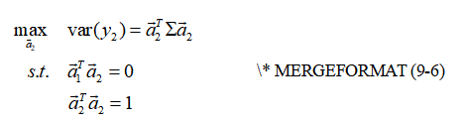

主成分分析
接下来固定上述第一步确定下来的坐标轴，继续对坐标系进行旋转以确定第二个坐标轴。
求解过程可描述为：
同样可以使用拉格朗日乘子法求解，拉格朗日函数为

Slide 15
主成分分析
令导数为0，可得
等式两边同时乘以 可得
可以发现拉格朗日乘子 为协方差矩阵Σ的另一个特征值。则有
求解var(y2)的最大就转化成了求Σ的除λ1之外的最大特征值。对Σ进行特征值分解，选择第二最大的特征值作为λ2，对应的特征向量即为要求解的 ，这样就确定了第二个坐标轴，称 为第二主成分。

Slide 16
主成分分析
以此类推直到所有的主成分 都被确定为止，可以发现A即为协方差矩阵对应的特征向量组，相应的特征值 为即为新坐标系下每个轴上的方差，且 。
根据矩阵与其特征值之间的关系有
，
其中 为协方差矩阵Σ对角线上的元素，也即原始坐标系中第i个特征的方差。
可以发现将矩阵旋转后，方差的和未发生改变，也即信息量没发生改变，改变的是每个轴上携带信息量的大小，越重要的轴携带的信息量越大，反之越小。同时新坐标系下，特征之间线性无关。

Slide 17
主成分分析
生产时间中，数据的维度往往非常高，进行主成分分析后，特征值越小的组成分即方差越小的轴基本不携带任何信息，这样就可将特征值最小的几个主成分省略，只保留特征值较大的几个主成分。具体量化保留几个主成分往往根据实际情况通过计算累计方差贡献率来决定。这个过程其实就是将新坐标系中的样本投影到了一个低维的空间中。
方差的方差贡献率又称为解释方差（explained variance），定义为

Slide 18
主成分分析
则累计方差贡献率为
为累计方差贡献率设定一个阈值，一般选择80%左右，则要保留的主成分的个数为
这样就可以将正交矩阵压缩为 ，原始的数据用一个n维的向量 进行表示，在经过正交变换后，新的数据 用一个k*维的向量表示，达到降维的目的。

Slide 19
主成分分析
主成分分析的过程当中用到了总体的协方差矩阵Σ，生产实际中需要我们根据样本集合对总体的方差进行估计。通常情况下用样本集合对总体的协方差矩阵进行估计时使用的是协方差矩阵的无偏估计量。

Slide 20
主成分分析-方差的无偏估计
在概率统计中，设总体的均值和方差分别为
设 是来自总体的样本，则每个样本也是随机变量。每个样本之间独立同分布，且与整体具有相同的分布。对于整体，有

Slide 21
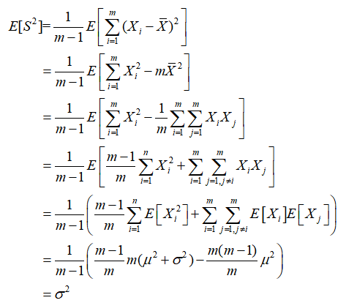
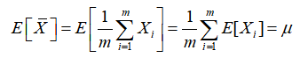
主成分分析-方差的无偏估计
使用统计量 ：
称样本统计量 和 为总体均值和方差的无偏估计量。
使用统计量

Slide 22
主成分分析-方差的无偏估计
将方差的估计量推广到主成分分析中，估计协方差矩阵Σ时有着类似的形式，记协方差矩阵中的元素为S_{ij}，则有
此外，在主成分分析中，用于描述样本的维特征向量中，每一维的量刚可能不同，这会对方差的估计造成较大的影响，从而影响主成分分析的过程。所以，在进行主成分分析前，一般需要对样本集合中的所有数据在每一维特征进行规范化，即

Slide 23
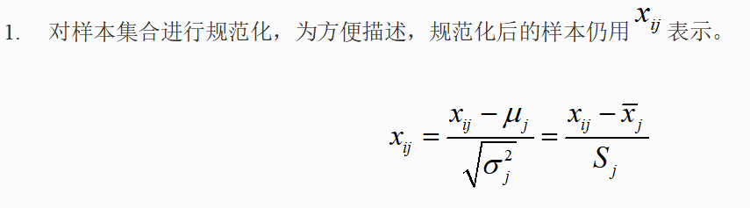
主成分分析（PCA）算法
输入：样本集合 ，其中 ；n为描述每个样本的特征的个数；用于确定主成分个数的阈值t
输出：样本集合的k个主成分表示

Slide 24
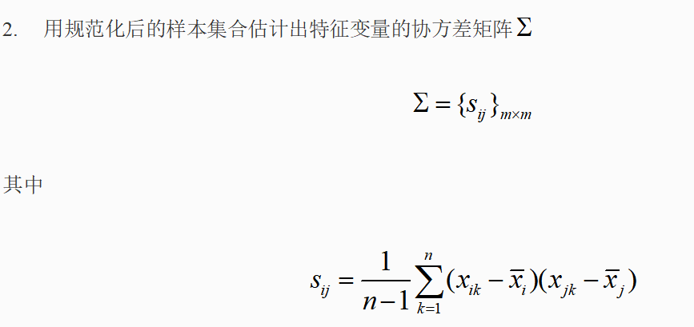
主成分分析（PCA）算法

Slide 25
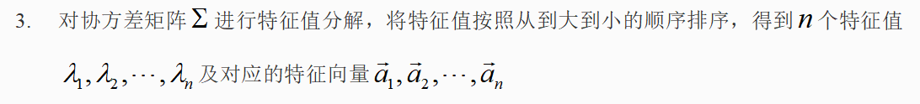
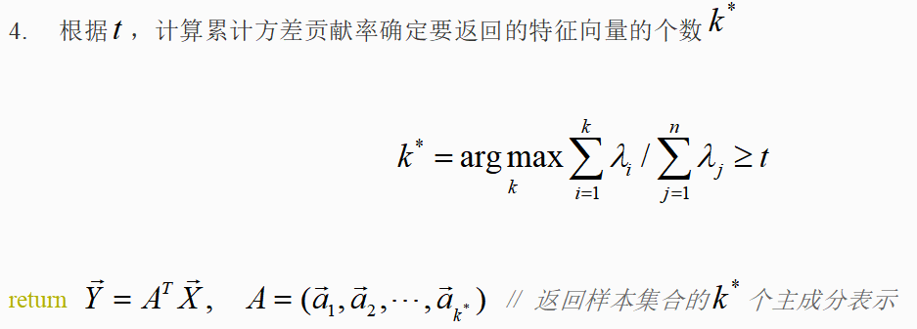
主成分分析（PCA）算法

Slide 26
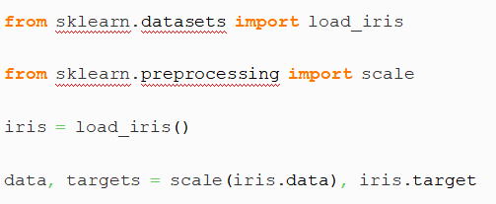
实例：基于主成分分析实现鸢尾花数据降维
本节以鸢尾花数据集的分类来直观理解PCA。代码清单 9-1首先加载鸢尾花数据集并对每一个属性维度的数据进行标准化。经过scale函数处理的数据，均值为0方差为1。
清单9-1：

Slide 27
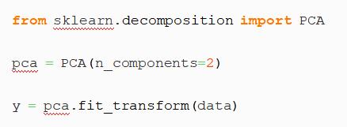
实例：基于主成分分析实现鸢尾花数据降维
鸢尾花数据集中的每个样本有四个特征。对于四维数据，我们无法对其进行可视化，故我们使用PCA降维选择两个主成分将四维数据降低到二维，然后再进行数据可视化，如代码清单 9-2所示。
清单9-2：

Slide 28
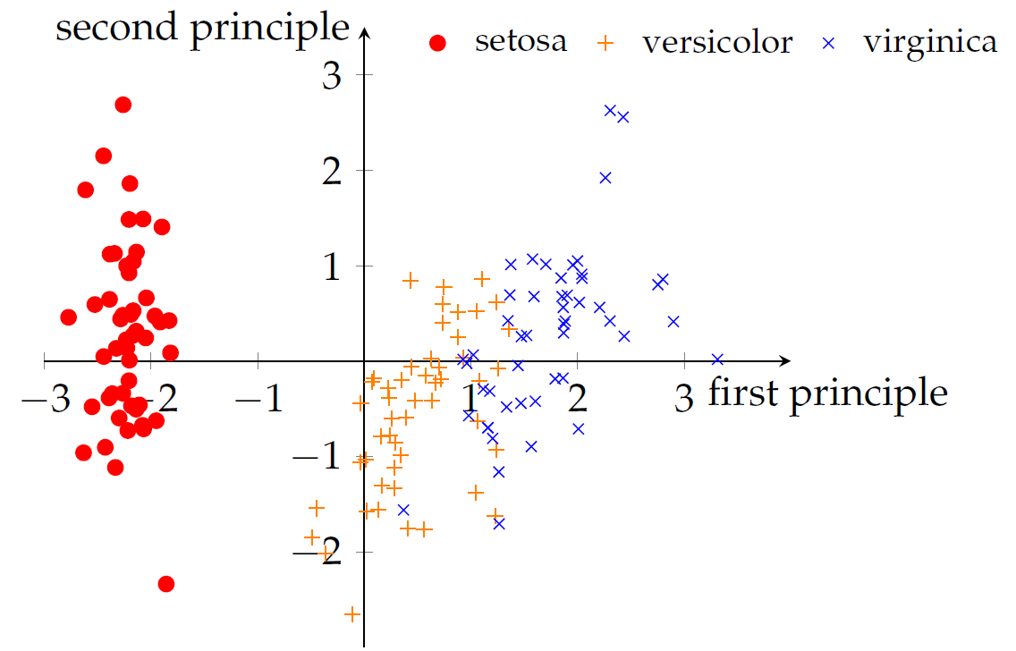
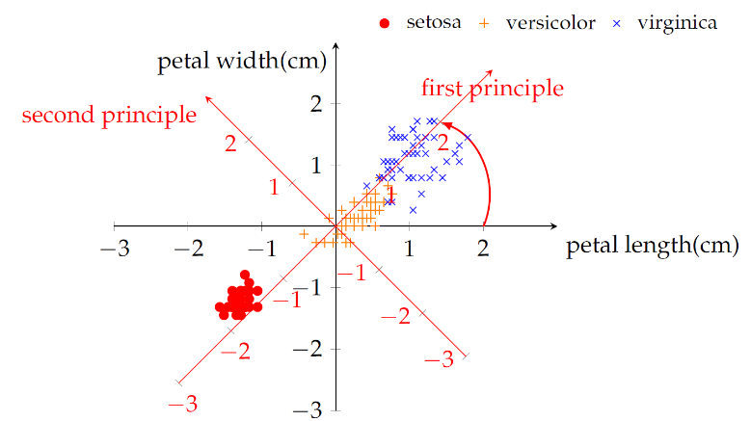
实例：基于主成分分析实现鸢尾花数据降维
降维后的第一个主成分的方差贡献率为0.7296，第二个主成分的方差贡献率为0.2285。两者的累计方差贡献率为0.9581。如右图所示，只用第一个主成分和第二个主成分就能较好的在二维空间表示原始数据。
为直观上理解主成分分析中坐标轴旋转的过程，本例只挑选出花瓣长度和花瓣宽度两个属性进行阐述。通过计算，第一主成分轴的方向为 ，主成分分析相当于将原始坐标系绕原点逆时针旋转了45度后旋转到红色的坐标轴，如右图所示。

Slide 29
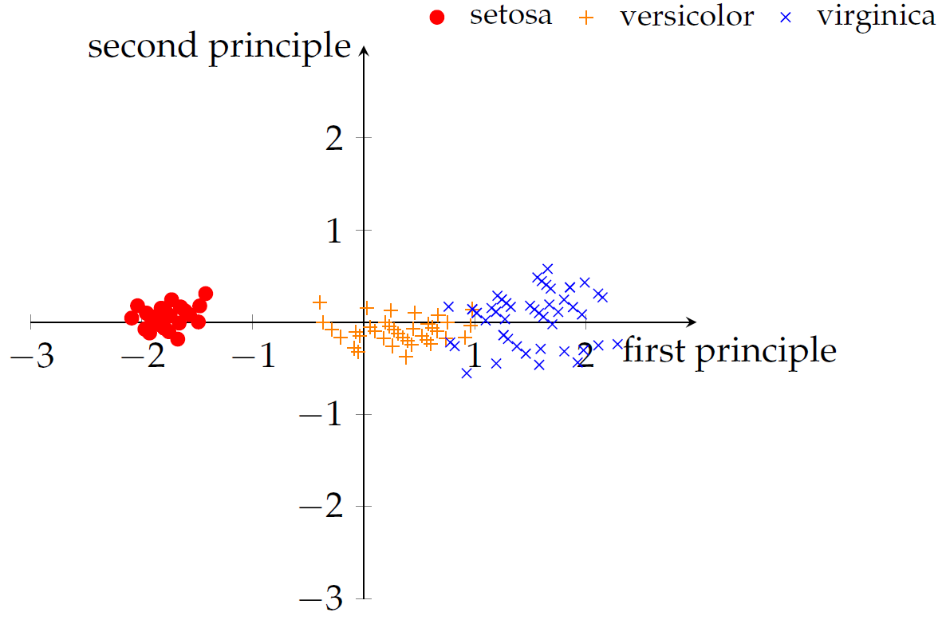
实例：基于主成分分析实现鸢尾花数据降维
将上图1中红色坐标轴摆正，得到数据集的主成分表示，如下图所示。该坐标系中，第一主成分的贡献率为0.9814，第二主成分的贡献率为0.0186。可见第一主成分贡献了绝大部分信息。从下图中也可以看出，第一主成分上样本的取值分散程度要远大于第二个主成分。

Slide 30

奇异值分解
奇异值分解（Singular Value Decomposition, SVD）是一种机器学习中的常用算法，被广泛应用于数据降维、数据压缩等。奇异值分解是指，对于任意一个矩阵，我们都可以将其分解为三个矩阵乘积的形式。即
m阶和n阶正交方阵
m×n的对角阵，且对角上的元素从大到小排列
U：左奇异矩阵 V：右奇异矩阵 Σ：奇异值矩阵

Slide 31
奇异值分解的构造
根据A可以构造一个实对称矩阵AA^{T}，且有
对进行特征值分解并按照从大到小的顺序对特征值进行排列可以得到个单位特征值，记为
其中包含个非0的特征值，以及n-r个0特征值，对应的单位特征向量记为 ， 其中前个单位特征向量固定，后n-r个特征向量可以是齐次线性方程组 的任意单位基础解系。可以证明

Slide 32
奇异值分解的构造
将 等式两端同时乘以A得到，可以看到 同时也是方阵AA^{T}的特征值，其对应的特征向量为 。记
则
其中 则有：
这样就通过构造法构造了矩阵的一个奇异值分解。同时也间接证明了奇异值分解的存在性。
又称为矩阵的满秩分解。

Slide 33
奇异值分解的构造
若将Σ通过增加全0行或全0列的方式表示m×n成阶矩阵 的形式，并计算齐次线性方程组 的任意一个单位基础解系，表示为 ，计算齐次线性方程组的任意一个单位基础解系，表示为 ， 令
则有
当矩阵AA^{T}或者A^{T}A不是满秩矩阵时，由于 及 存在多个基础解系，可以看出矩阵的奇异值分解可能有不止一种表示，当且仅当AA^{T}为满秩矩阵时，矩阵A的奇异值分解存在唯一解。

Slide 34
奇异值分解用于数据压缩
矩阵的F-范数：定义矩阵 的F-范数（Frobenius范数）为矩阵中所有元素的平方和的再开方
根据矩阵加法的性质，矩阵的奇异值分解还可以表示成如下形式
任何一个矩阵都可以写成是若干个子矩阵加权求和的形式。

Slide 35
奇异值分解用于数据压缩
可以证明，从集合 中任选个不同的元素 ，有
记其前j项累加和为B_{j}，即
可以证明Bj是所有秩为j的矩阵中，能使A-Bj的F-范数 达到最小的，即L2损失函数最小，且损失值为
据此，可以对矩阵在L2损失指导下进行压缩，压缩后的矩阵是在L2损失为 情况下的近似。可以参考主成分分析中的累计方差贡献率，只保留最大的前项，完成数据压缩。压缩后的数据表示为 A的截断奇异值分解。

Slide 36
奇异值分解用于数据压缩
在进行数据压缩时，原始数据需要的存储空间记为s=m×n。压缩后需要的存储空间是存储三个矩阵需要的空间大小，记为
要想达到数据压缩的目的，需要满足t<s。即
实际应用中往往有k<<m使得该式成立。

Slide 37
奇异值分解——SVD与PCA的关系
实际上，如果将矩阵 看作是一个样本集合，其中的行看作特征随机变量，列看作每一个样本。当对数据集进行规范化后，矩阵A^{T}A就是样本集合的协方差矩阵。这样，SVD分解后的右奇异矩阵就是PCA分析中的特征向量组成的矩阵。

Slide 38
奇异值分解的几何解释
在标准坐标系中：
对向量使用矩阵A进行线性变换得到下述向量，

Slide 39
奇异值分解的几何解释
由上一节的PCA分析，式中 表示旋转坐标系，将 转化为新坐标系下的表述的过程，记为 。这样 可以写做
可以发现 相当于是在基 下对向量z的描述。

Slide 40
奇异值分解的几何解释
所以 可以描述为，首先对 所在的坐标系U‘进行旋转，并将 表示为新坐标系下的表示 ，然后再将yi沿新坐标系下的第i个轴 伸缩为原来的 倍。如果在原始坐标系 中，随机变量 分布在一个半径为R的超球面上，那么 将会是新坐标系U下的一个超椭圆，且第i个轴上的半径为 。

Slide 41
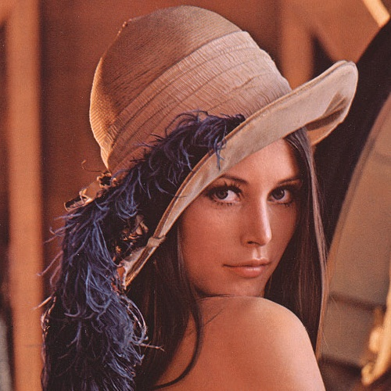
基于奇异值分解实现图片压缩
Lenna图是计算机图形学中广为使用的示例图片
本节使用SVD对Lenna图进行压缩。压缩使用的核心代码如代码清单 93所示。在SVD类的构造函数中，会根据传入的img_path参数读取Lenna图并进行SVD分解。相反的过程被封装在compress_img中。假设在压缩图片时使用了个奇异值，compress_img可以根据这些数据恢复原始图像。

Slide 42
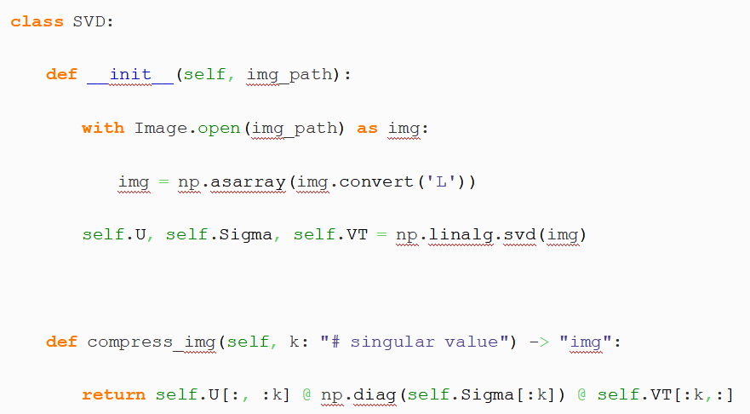
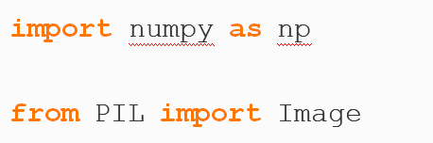
基于奇异值分解实现图片压缩
使用SVD压缩图片：

Slide 43
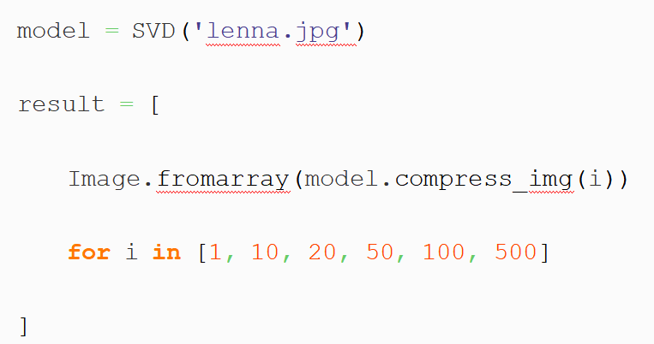
基于奇异值分解实现图片压缩
调用SVD：

Slide 44
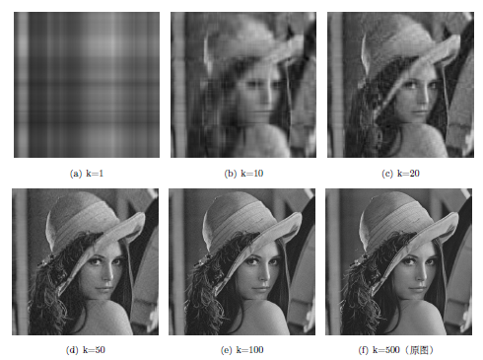
基于奇异值分解实现图片压缩
代码运行结果如图所示，其中每个子图为Lenna图在不同值下的压缩效果。可以看到当k≈100时，就已经能够很好的表示原始图像。

